Slide 1
АКЦИЯ
«Помоги первокласснику безопасно прийти в школу»
МБОУ «Верхнеуратьминская ООШ»
ДОО «Дружба»

Slide 2
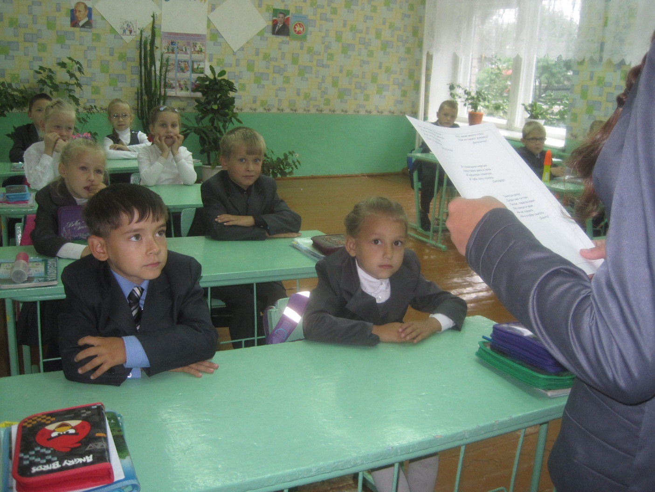
Загадки Светофорика

Slide 3
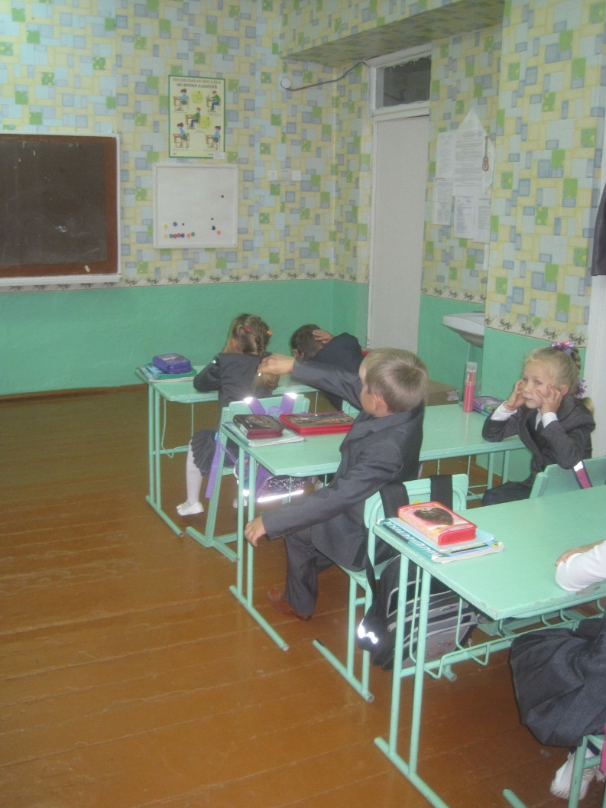
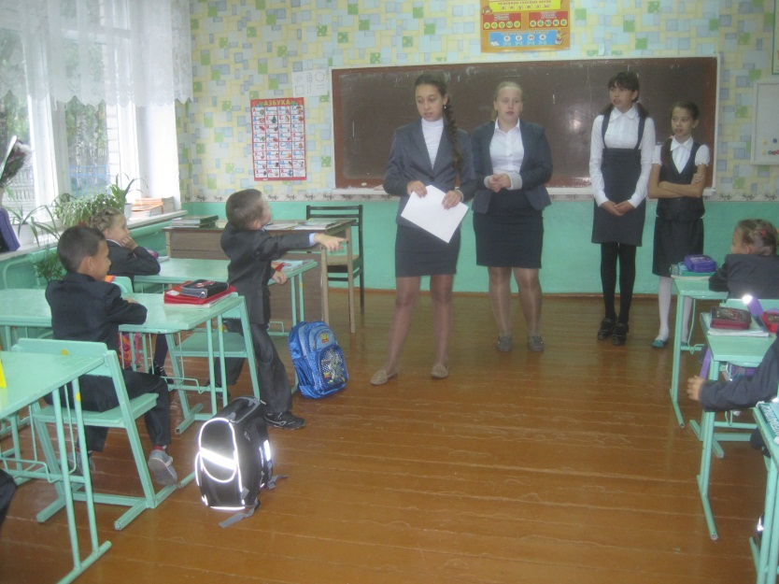
Светоотражатели-наши помощники

Slide 4
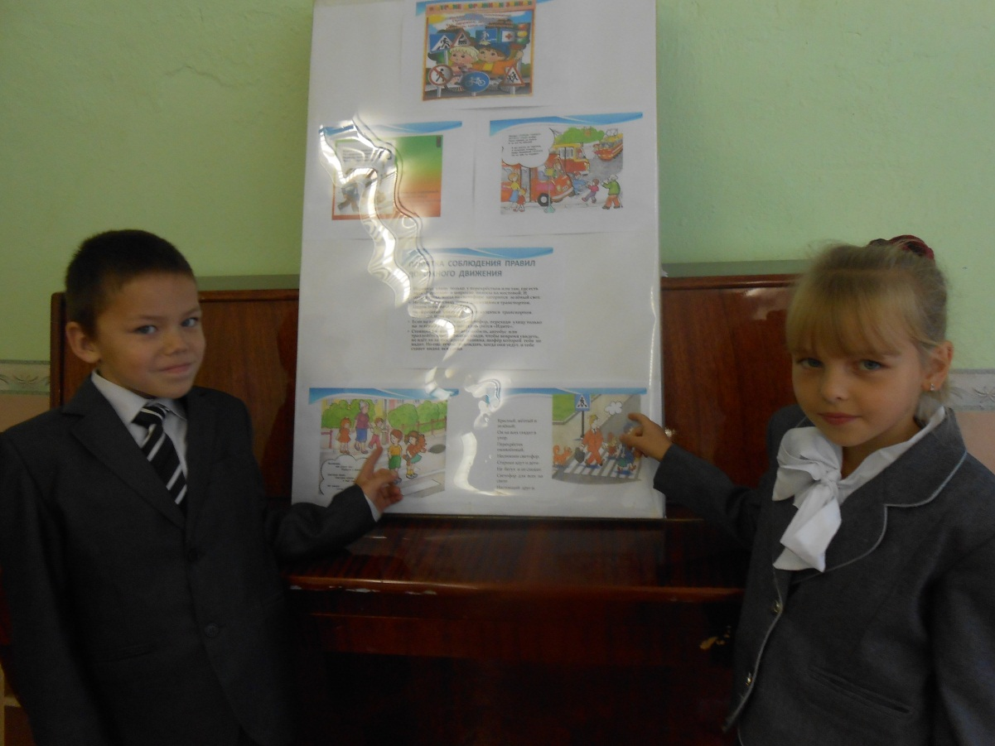
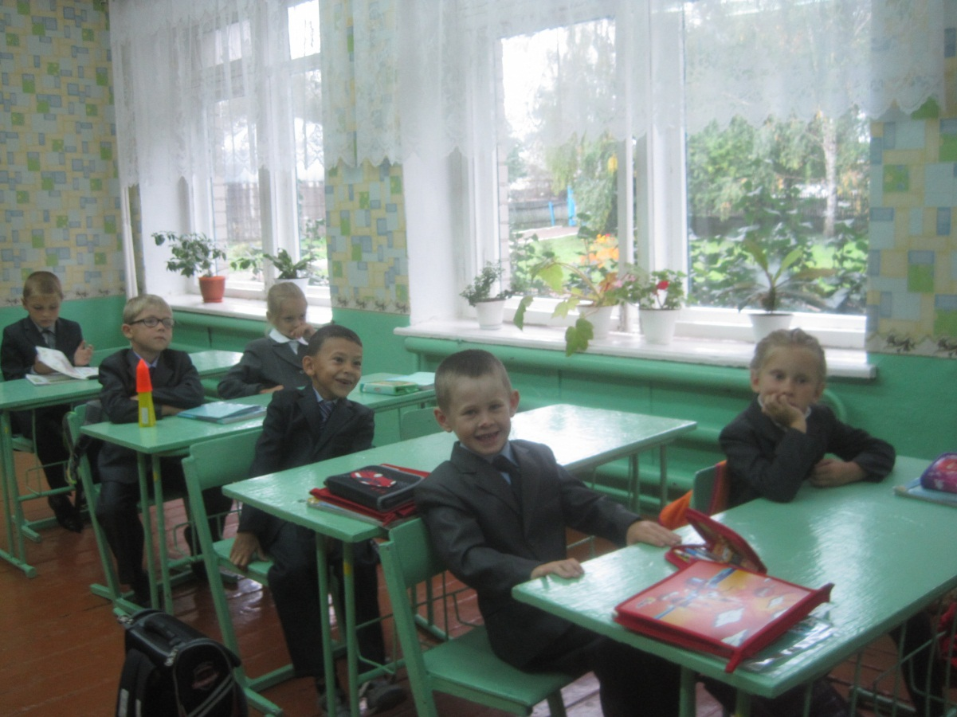
Классные часы в начальной школе

Slide 5
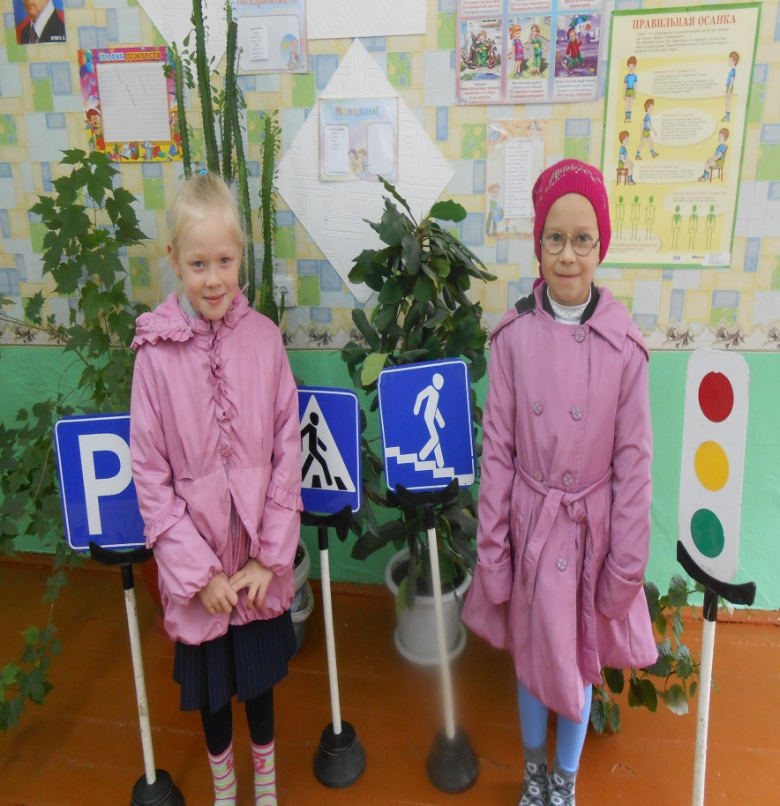
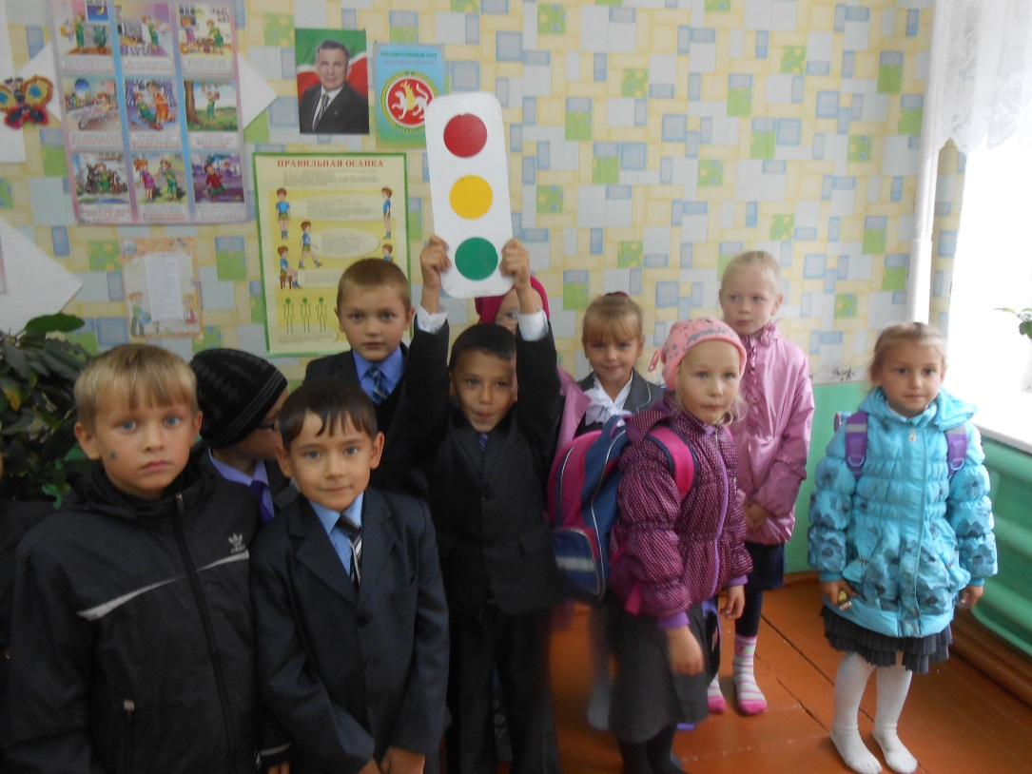
Тренинг «Учим ПДД»

Slide 6
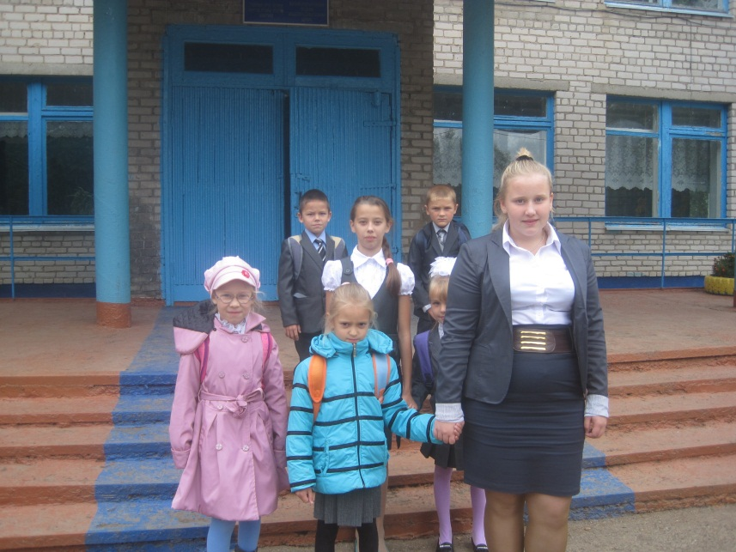
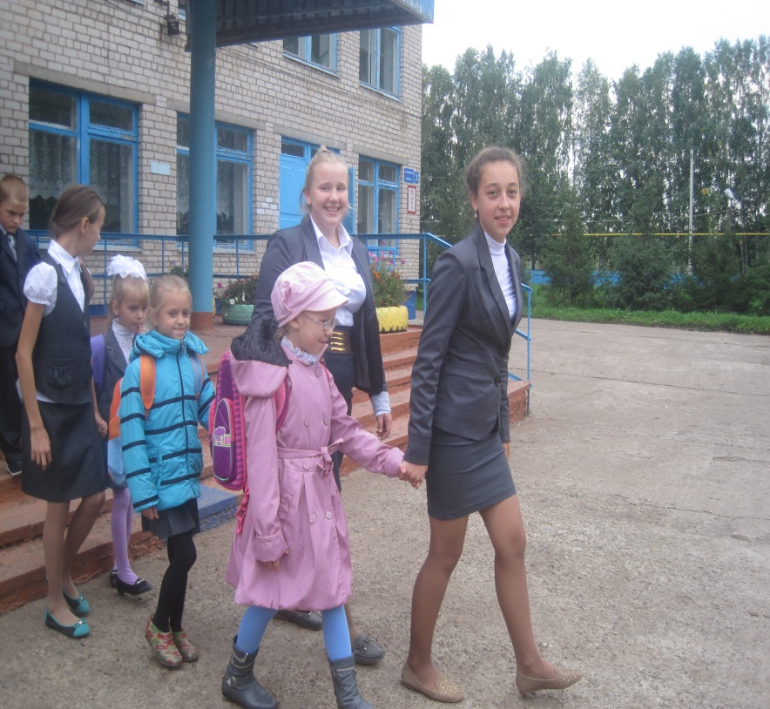
Домой – с вожатыми

Slide 7
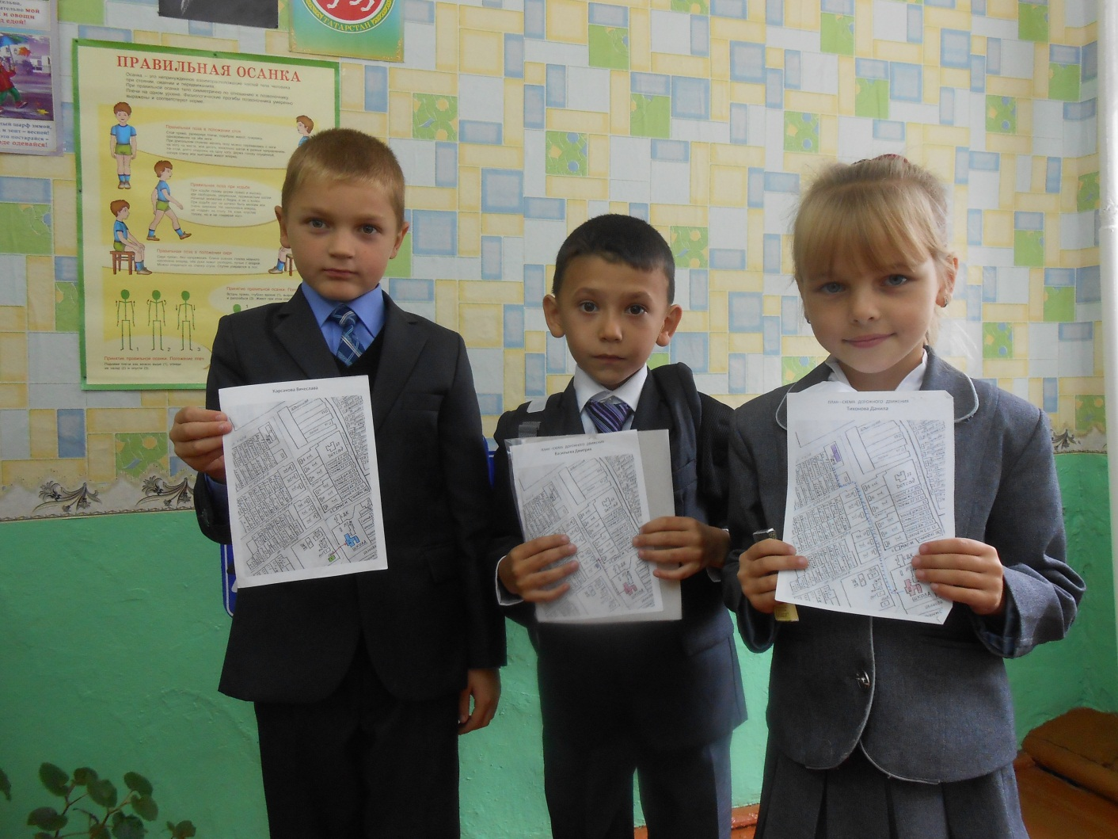
Нам вручили карту «Путь от дома до школы»

Slide 8
Работу оформила:
Дурманова Наталья
Рук-ль: Чернова И.М.

